Slide 1
ML для финансового анализа Основы статистики и временных рядов в анализе финансов
otus.ru

Slide 2


Меня хорошо видно
&& слышно?
Ставим “+”, если все хорошо “-”, если есть проблемы

Slide 3

Основы статистики и временных рядов в анализе финансов
Кирилл Бухтеев
Lead ML Engineer
Об опыте:
5 лет опыта в качестве Data Scientist, Data Analyst и Data Engineer.
Кандидат физико-математических наук.
Руководитель ML Engineers в компании Procter & Gamble
telegram: @bboybayking

Slide 4
Цели вебинара
К концу занятия вы сможете:
1. | Применять статистические тесты
2. | Анализировать временные ряды
3. | Строить простейшие ML-модели для временных рядов
4. | Применять полученные знания для решения реальных задач

Slide 5
А смысл?
Зачем вам это уметь:
1. | Множество задач можно решить с помощью статистики
2. | Временные ряды имеют ряд особенностей, которые необходимо учитывать для достижения результатов
3. | Поможет планировать бюджет, играть на бирже и многое другое

Slide 6

Знаете ли вы основы статистики и работали ли с временными рядами? Оцените по шкале (новичок, слышал, знаю, гуру)

Slide 7

Вопросы?
Ставим “+”,
если вопросы есть
Ставим “–”,
если вопросов нет

Slide 8
Основы статистики

Slide 9

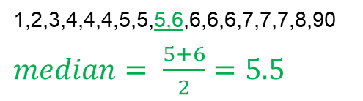
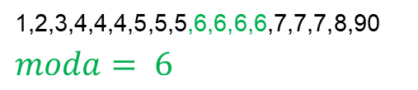
Основные понятия
Среднее арифметическое
Сумма всех чисел, деленное на их количество
Медиана
Рассчитывается в два шага:
Отсортировывается массив по возрастанию.
Медианой считается число, стоящее посередине получившегося массива.
(В случае, если число элементов четное, то медианой считается
среднее арифметическое между двумя центральными числами)
Мода
Самое часто встречаемое число в массиве
a = [1,2,3,4,4,4,5,5,5,6,6,6,6,7,7,7,8,90]
N = 18

Slide 10
Вопросы
Какую метрику выбрать, чтобы оценить зарплату в стране?
Какую метрику выбрать, чтобы оценить зарплату senior-разработчика на рынке?
Какую метрику выбрать, чтобы найти популярные товары в магазине сегодня?

Slide 11

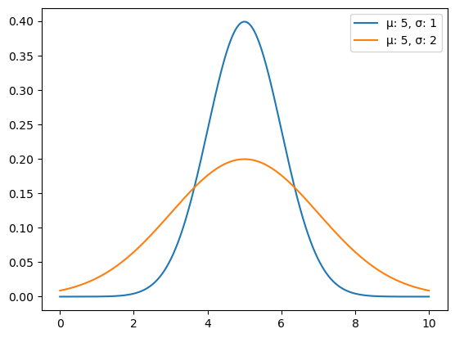


Основные понятия
Отклонение от среднего (дисперсия)
Отражает, на сколько данные отклоняются от среднего значения.
a = [1,2,3,4,4,4,5,5,5,6,6,6,6,7,7,7,8,90]
N = 18
a = [1,2,3,4,4,4,5,5,5,6,6,6,6,7,7,7,8]
N = 17

Slide 12
Вопросы?
Ставим “+”,
если вопросы есть
Ставим “–”,
если вопросов нет

Slide 13
Live

Slide 14
Распределения случайных величин

Slide 15
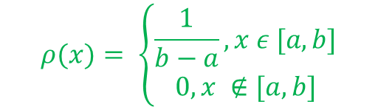
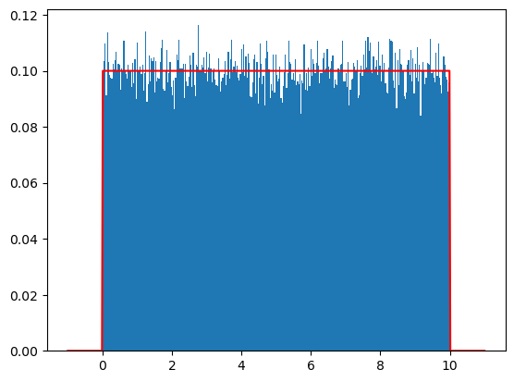
Непрерывное равномерное распределение
Равномерное распределение - это распределение вероятностей, при котором каждое значение в интервале от a до b равновероятно.
Любые события, которые происходят с равной вероятностью, описываются равномерным распределением (угадывание карты, розыгрыш билетов и др.)
https://www.codecamp.ru/blog/uniform-distribution-real-life-examples/

Slide 16
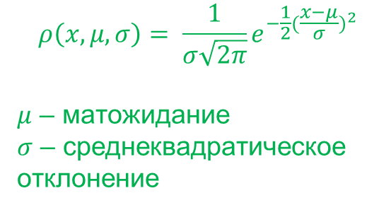
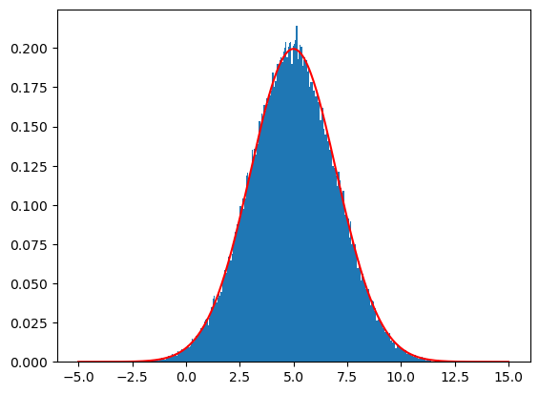
Нормальное распределение
Нормальное распределение определяется функцией Гаусса, поэтому нормальное распределение также называется распределением Гаусса
Размер обуви у людей, рост женщин, масса младенцев и др.
https://www.codecamp.ru/blog/uniform-distribution-real-life-examples/

Slide 17
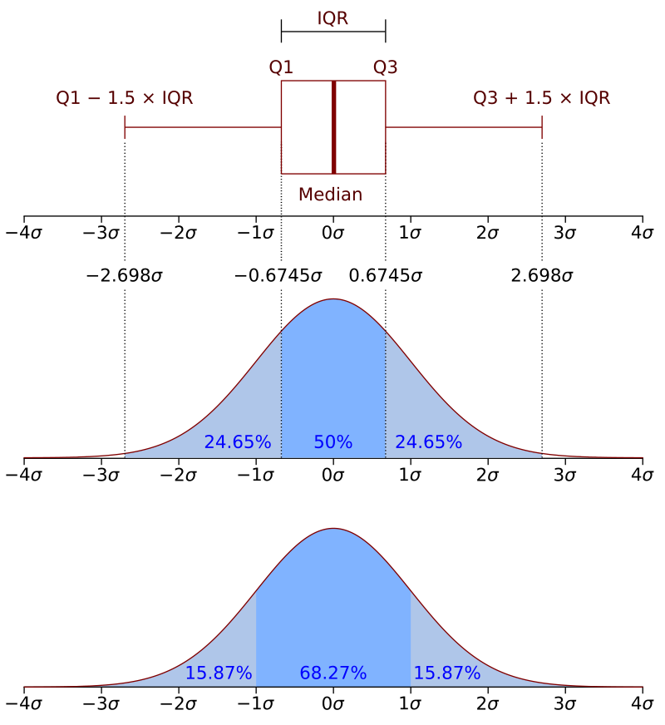
Свойства нормального распределения
Аддитивность
Центрирование
Нормирование
N (0,1) – стандартное нормальное распределение
Центральная Предельная теорема (ЦПТ)
Квартили (Qn), межквартальный размах (IQR)

Slide 18
Непрерывное равномерное распределение
Отклонение от среднего (дисперсия)
Отражает, на сколько данные отклоняются от среднего значения.
a = [1,2,3,4,4,4,5,5,5,6,6,6,6,7,7,7,8,90]
N = 18
a = [1,2,3,4,4,4,5,5,5,6,6,6,6,7,7,7,8]
N = 17
https://www.codecamp.ru/blog/example-of-normal-distribution/

Slide 19
Вопросы?
Ставим “+”,
если вопросы есть
Ставим “–”,
если вопросов нет

Slide 20
LIVE

Slide 21
Сравнение распределений

Slide 22
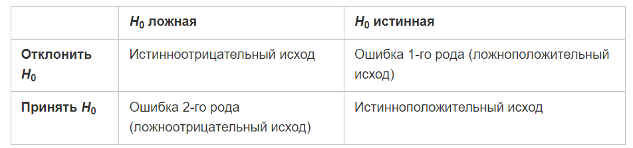
Гипотезы
Нулевая гипотеза (H0), обозначаемая как гипотеза отсутствия эффекта, формулирует нулевое предположение о данных, она часто утверждает, что какие-либо различия, взаимосвязи или влияния отсутствуют.
Альтернативная гипотеза (H1), напротив, формулирует интересующее нас утверждение или гипотезу о наличии эффекта, различия или влияния. Продолжая пример средних значений групп, альтернативная гипотеза может быть "Средние значения в группах различаются".

Slide 23
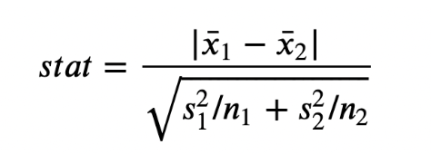
t-критерий Стьюдента
Параметрический тест. Предполагает, что данные имеют количественный характер и подчиняются нормальному распределению (распределены вокруг среднего значения в форме колокола)
Основной результат T-теста — это p-значение, которое показывает вероятность получить наблюдаемые данные при условии, что нулевая гипотеза верна. Если p-значение меньше выбранного уровня значимости (чаще всего 0.05), то нулевая гипотеза отвергается, что указывает на статистически значимую разницу между группами.

Slide 24
Анализ дисперсии(ANOVA)
Анализ дисперсии (ANOVA) ANOVA сравнивает внутригрупповую и межгрупповую дисперсию для определения того, превышают ли различия между группами то, что можно было бы ожидать случайно
Ограничения
Количественные данные
Нормальность распределения
Равенство дисперсий
Расчет F-статистики: F-статистика рассчитывается как отношение межгрупповой дисперсии к внутригрупповой дисперсии. Высокое значение F указывает на большие различия между группами по сравнению с различиями внутри групп.
Определение p-значения: p-значение получается из F-распределения и используется для определения статистической значимости результатов. Если p-значение меньше заданного уровня значимости, то нулевая гипотеза отвергается.
Интерпретация результатов: отвержение нулевой гипотезы указывает на наличие статистически значимых различий между средними значениями групп.

Slide 25
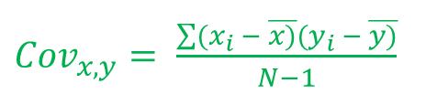
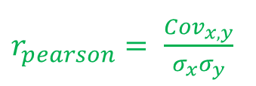
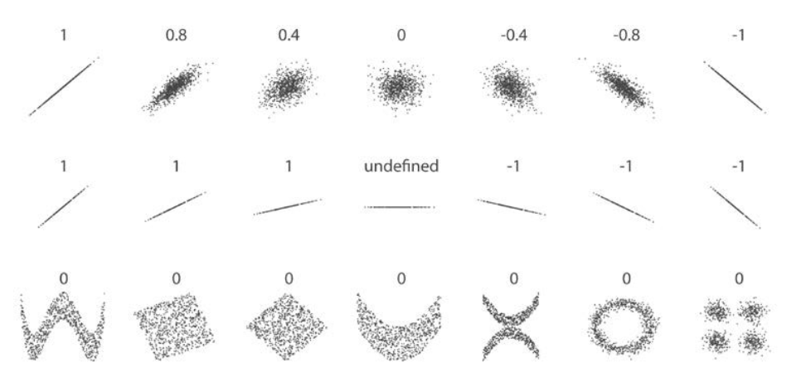
Ковариация и корреляция Пирсона
Ковариация
Измеряет направление изменения двух переменным. (как изменится одна переменная, при изменении другой)
Корреляция Пирсона
Это отношение между ковариацией и произведением их стандартных отклонений, (нормализованное измерение ковариации), результат всегда имеет значение от -1 до 1. Можем сравнивать коэффициенты между собой.

Slide 26
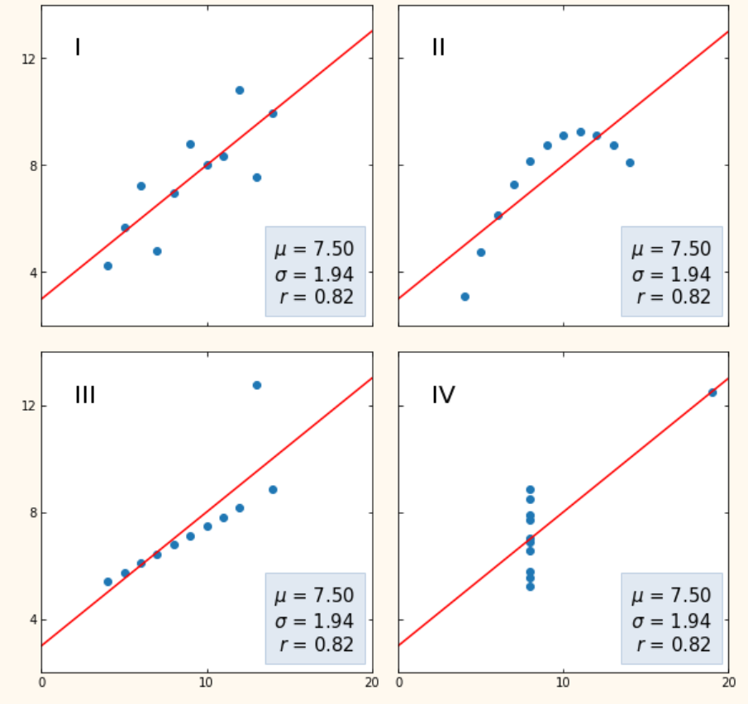
Особенности
Не устанавливает причинно-следственную связь
Количественные переменные с нормальным распределением
Отсутствие корреляции не означает отсутствие взаимосвязи
На коэффициент существенно влияют выбросы

Slide 27
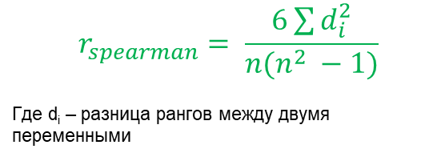
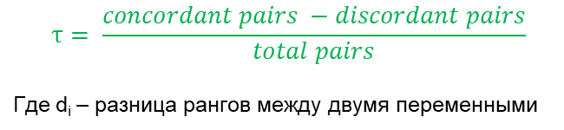
Корреляция Спирмена и Кендалла
Корреляция Спирмена. Измеряет монотонную зависимость двух переменных. Его можно использовать при работе с категориальными порядковыми данными. Он уже не предполагает каких либо допущений, поэтому является непараметрическим.
Корреляция Кендала. показывает соотношение конкордантных и дискордантных пар по следующей формуле
Конкордантные пары это пары, где оба значения в первом наблюдении больше или меньше для обоих значений во втором.
4 | 6
1 | 4

Slide 28
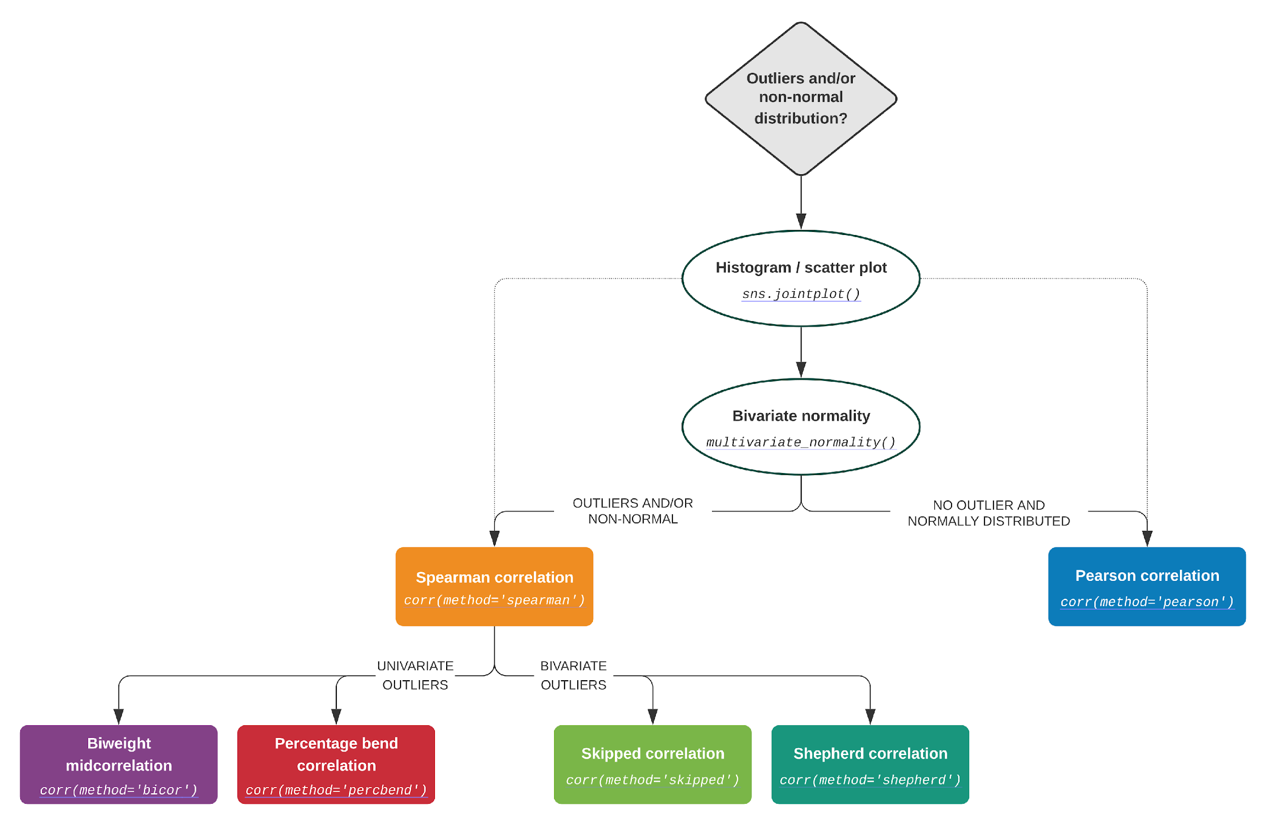
Корреляция
https://pingouin-stats.org/build/html/guidelines.html

Slide 29
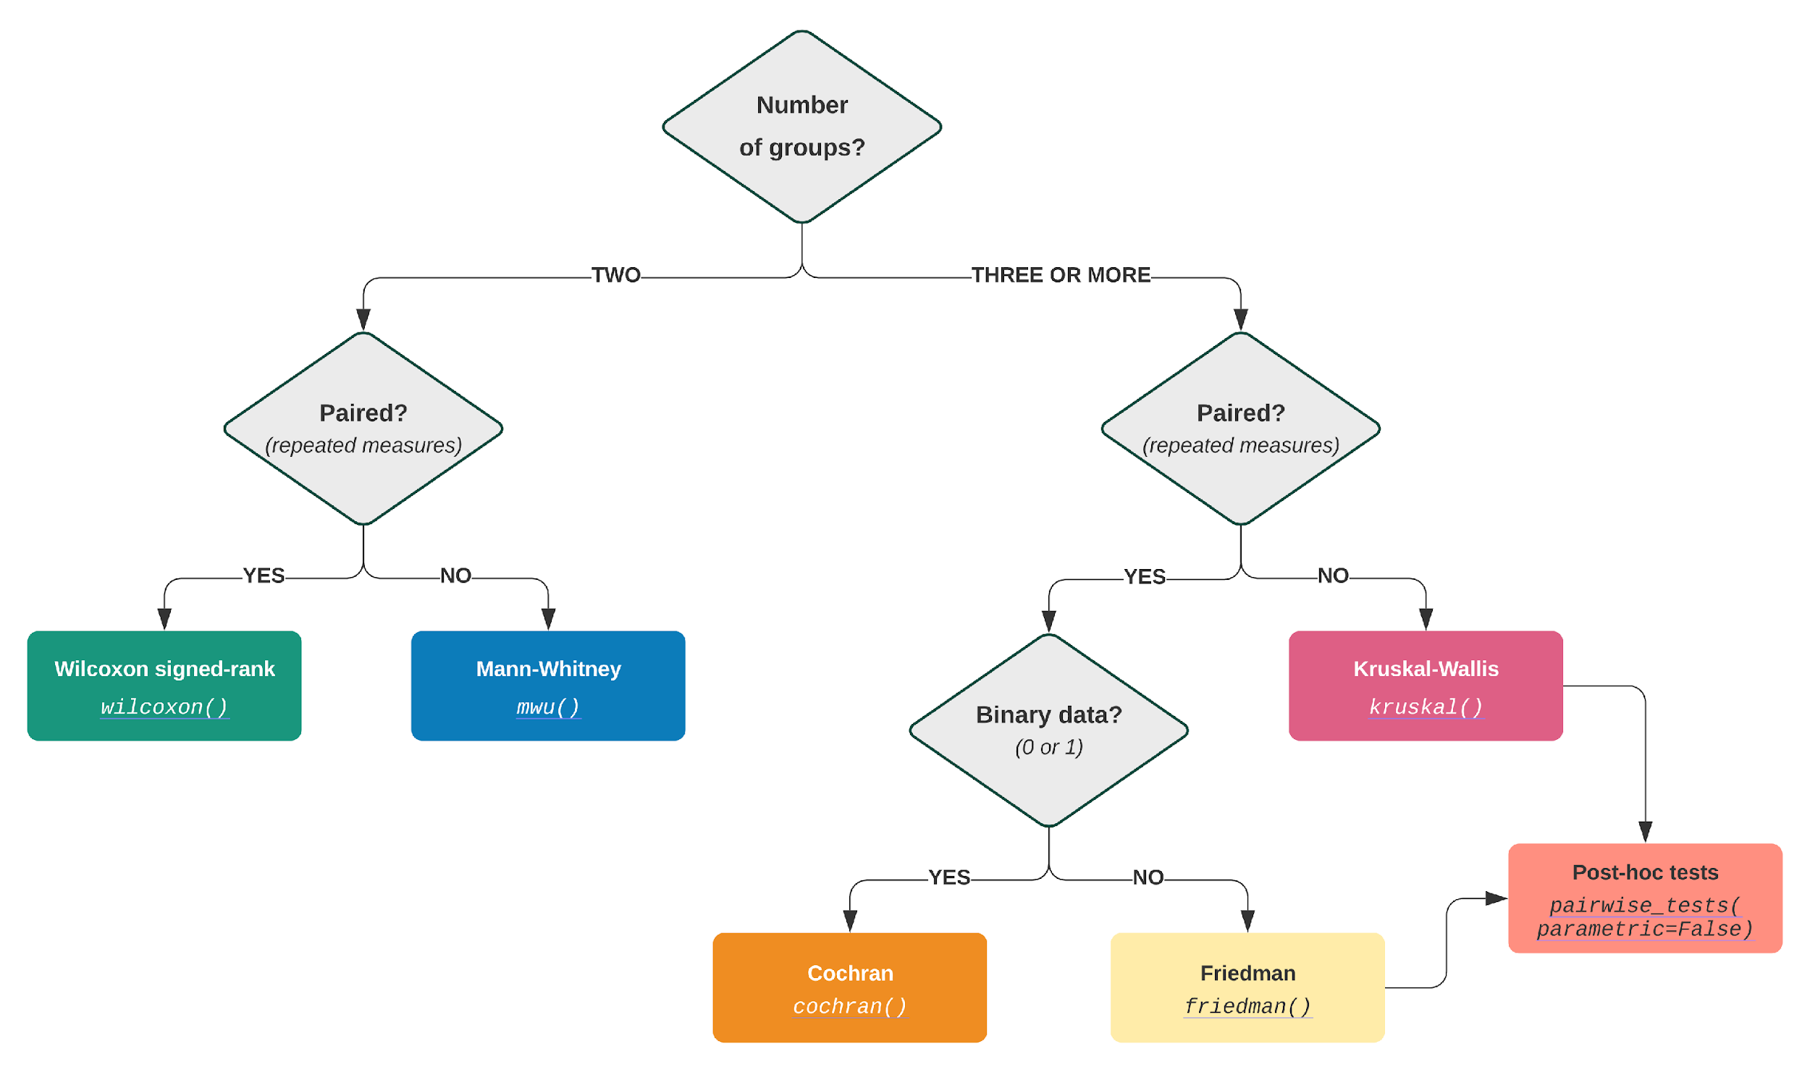
Не параметрические тесты

Slide 30
Вопросы?
Ставим “+”,
если вопросы есть
Ставим “–”,
если вопросов нет

Slide 31
Анализ временных рядов

Slide 32
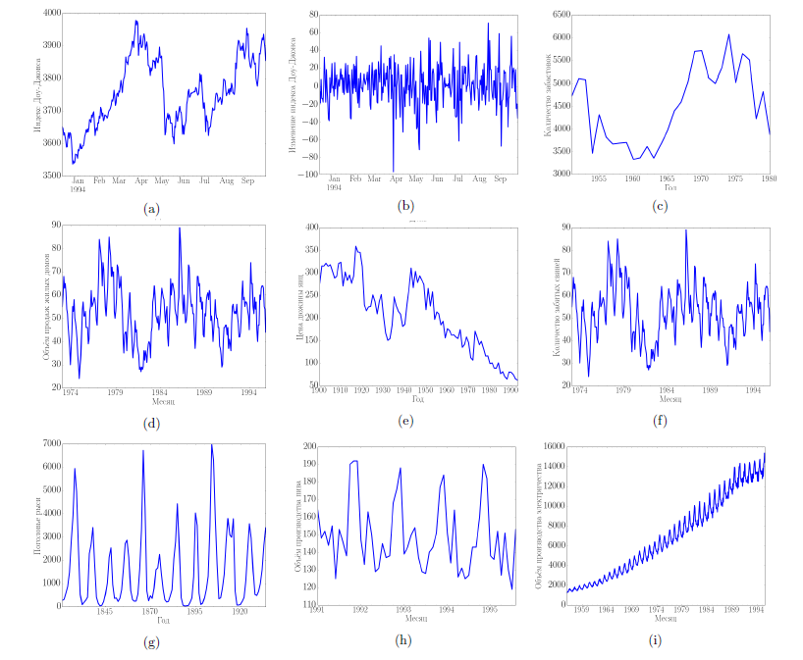
Временной ряд
Временной ряд - это данные, последовательно собранные в промежутки времени.
Свойства временных рядов:
Тренд
Сезонность
Цикл(ы)
Ошибки (шум)
Стационарность

Slide 33
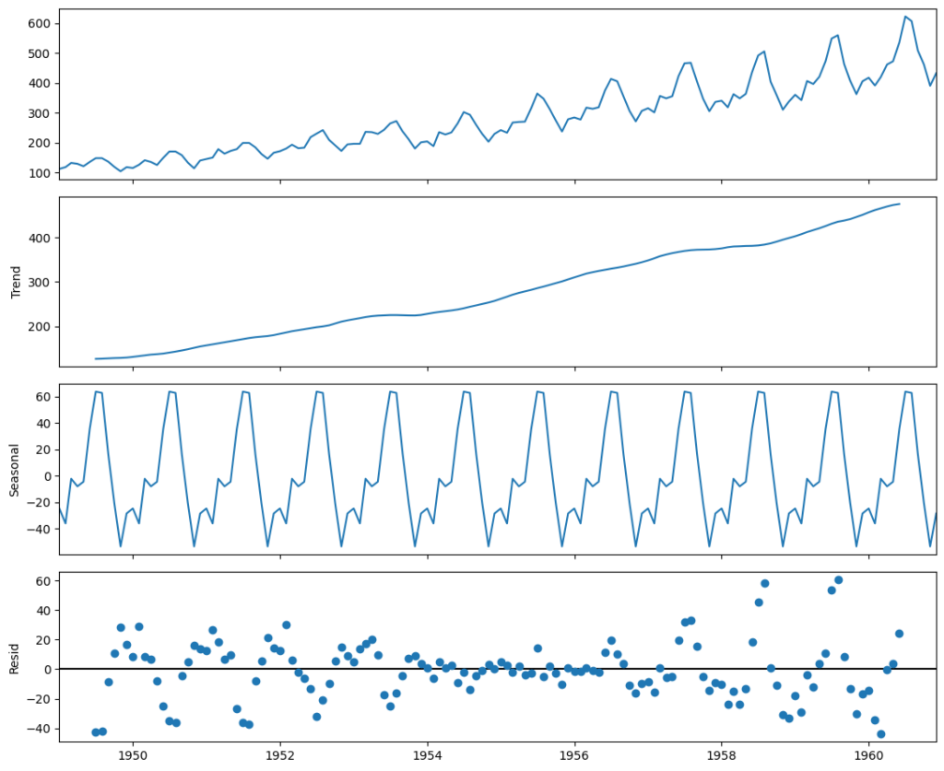
Компоненты временного ряда
Тренд - плавная длительная
смена уровня ряда.
Сезонность – это циклические изменения уровня ряда с
постоянным периодом.
Шум – это непредсказуемый случайный компонент временных рядов.

Slide 34
Стационарность
Стационарность – это свойство процесса не менять своих статистических характеристик с течением времени, а именно постоянство матожидания, постоянство дисперсии (гомоскедастичность) и независимость ковариационной функции от времени (должна зависеть только от расстояния между наблюдениями).
Есть тренд? ⇒ нестационарность
Есть сезонность? ⇒ нестационарность
Шум не постоянные? ⇒ нестационарность

Slide 35
Как прогнозировать временные ряды?
Адаптивный подход (сглаживания)
Статистический подход(привести ряд к стационарному, сделать прогноз, сделать обратное преобразование)
Машинное обучение

Slide 36

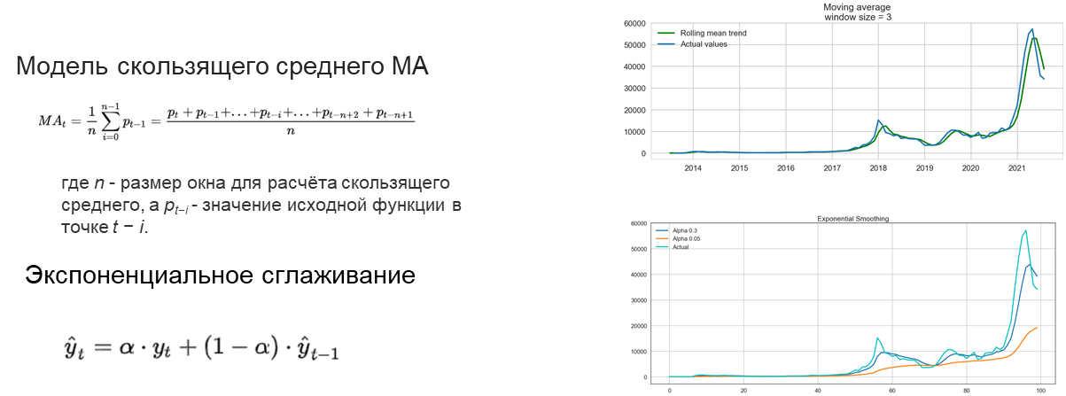

Slide 37
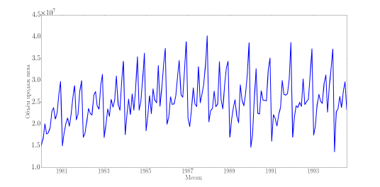
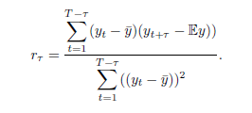
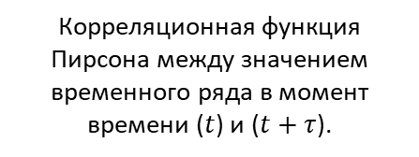
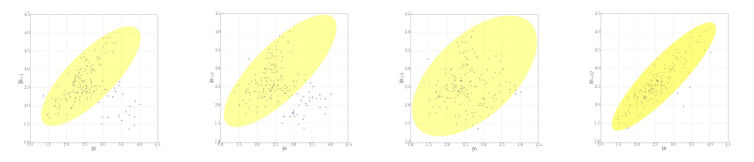
Автокорреляция
Автокорреляция – это статистическая взаимосвязь между последовательностями величин одного ряда, взятыми со сдвигом.
Зависимость значений от предыдущих шагов
y(t+1)
y(t+2)
y(t+5)
y(t+12)
y(t)
y(t)
y(t)
y(t)

Slide 38
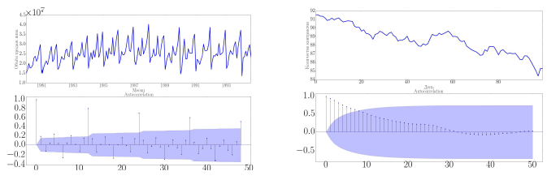
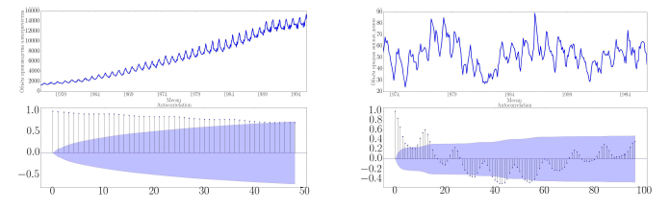
Автокорреляция
Примеры:

Slide 39
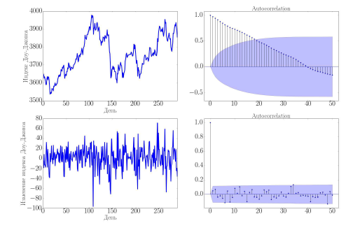


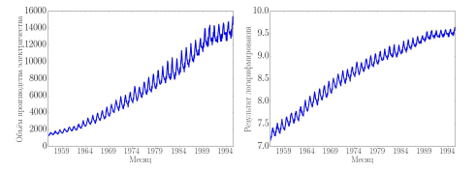

Операции с временными рядами
Дифференцирование (derivative):
Сезонное дифференцирование Seasonal derivative:
Нормализация дисперсии (преобразование Бокса-Кокса):
Тест на стационарность (Критерий Дики-Фуллера):
H₀ – non-stationarity
H₁ – stationarity

Slide 40

Модель ARIMA
Компоненты:
AR(p), авторегрессионная компонента:
MA(q), компонента скользящего среднего:
ARMA(p,q):

Slide 41
Вопросы?
Ставим “+”,
если вопросы есть
Ставим “–”,
если вопросов нет

Slide 42
Live

Slide 43
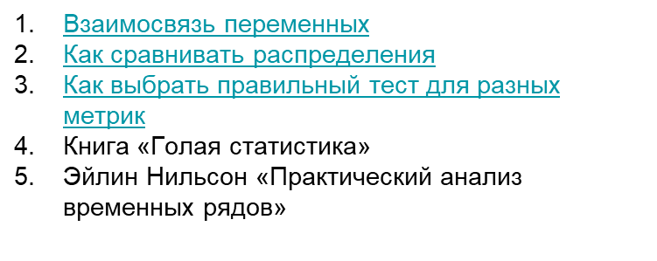
Список материалов для изучения

Slide 44
Заполните, пожалуйста,
опрос о занятии
по ссылке в чате

Slide 45
Приходите на следующие вебинары
Спасибо за внимание!
Бухтеев Кирилл
Lead ML Engineer
Руководитель ML Engineers
telegram: @bboybayking

